Slide 1
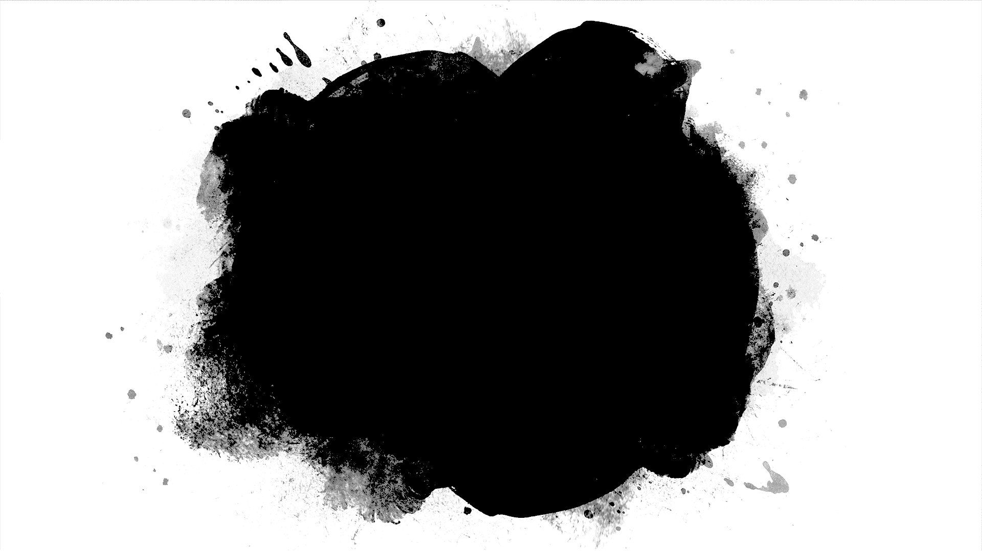
Steuerung eines Getränkeflaschenautomaten mit einem
Mealy Automaten
Eingabealphabet
Zustände
Ausgabealphabet
Startzustand
Endzustand
Zustandsübergang
endlich (finite)
CC BY-NC 4.0

Slide 2
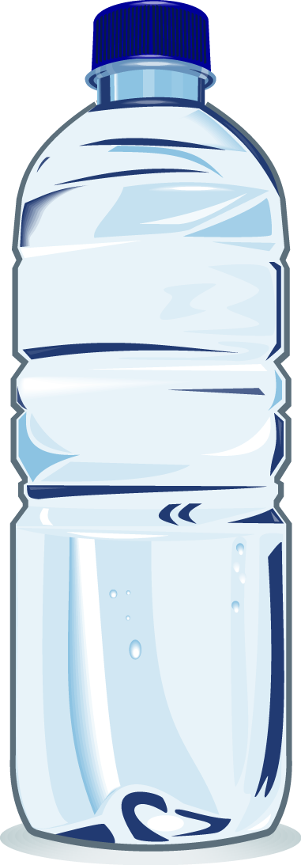
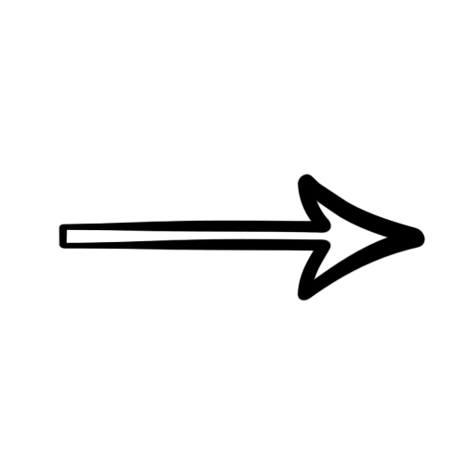
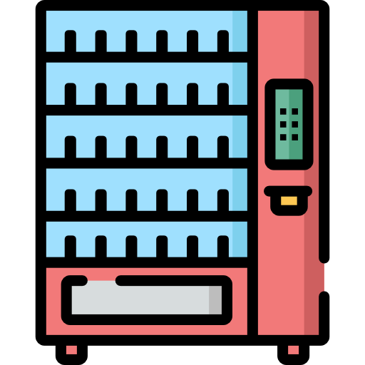

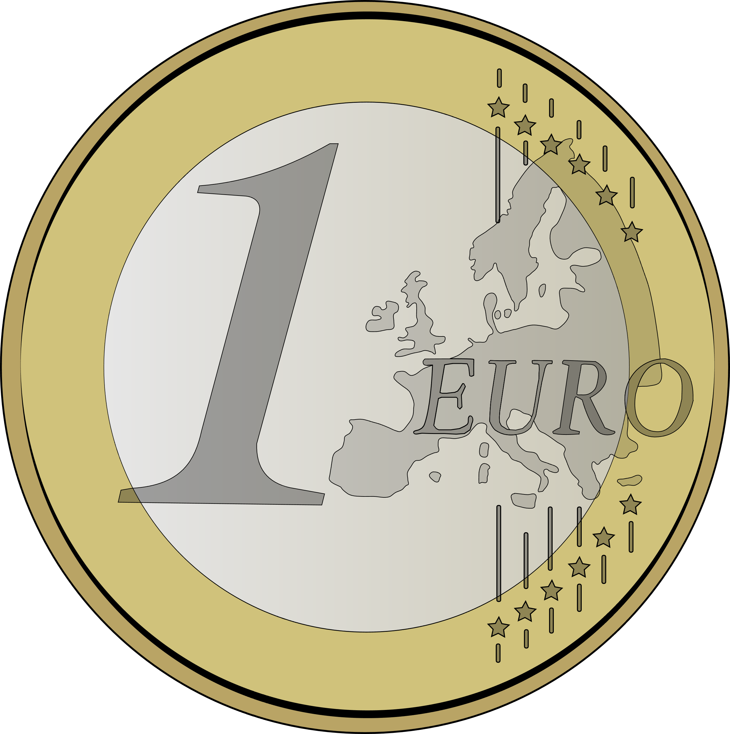
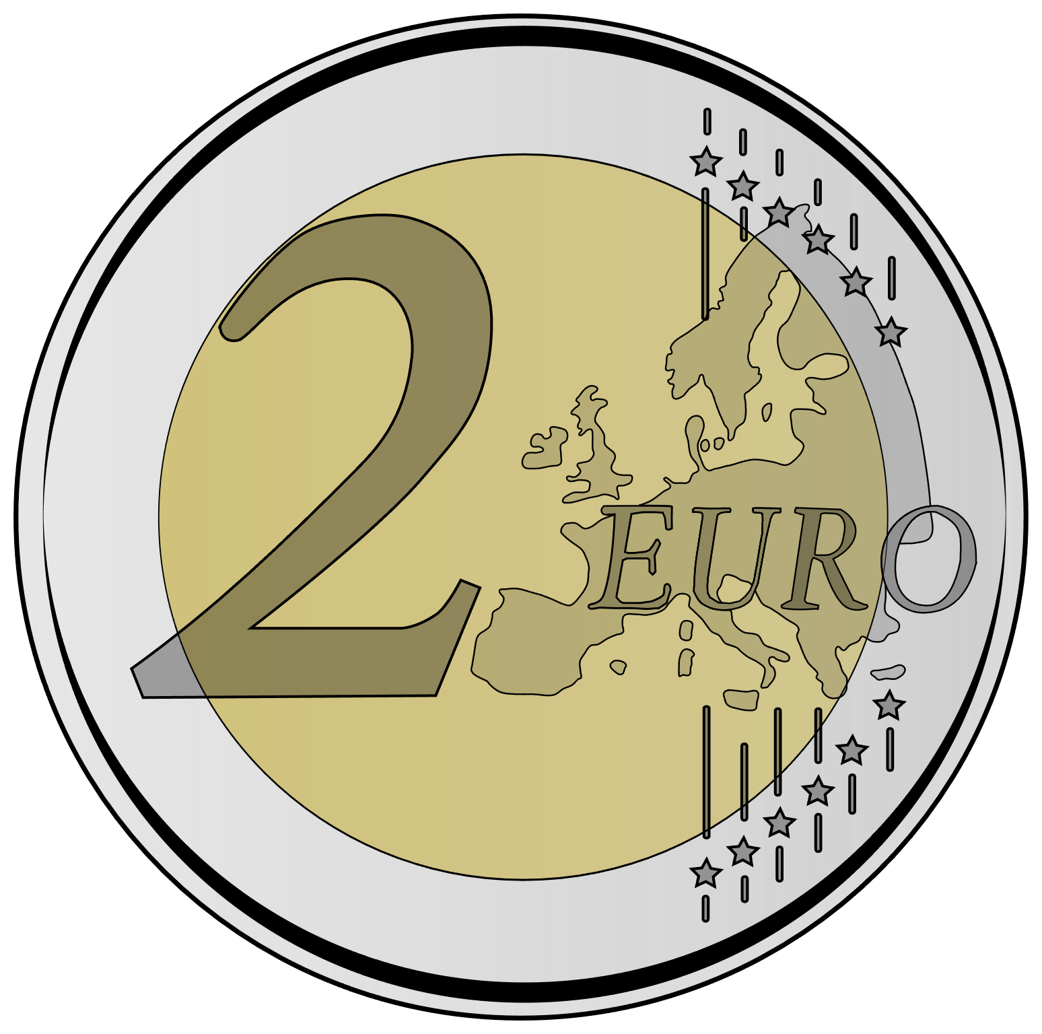
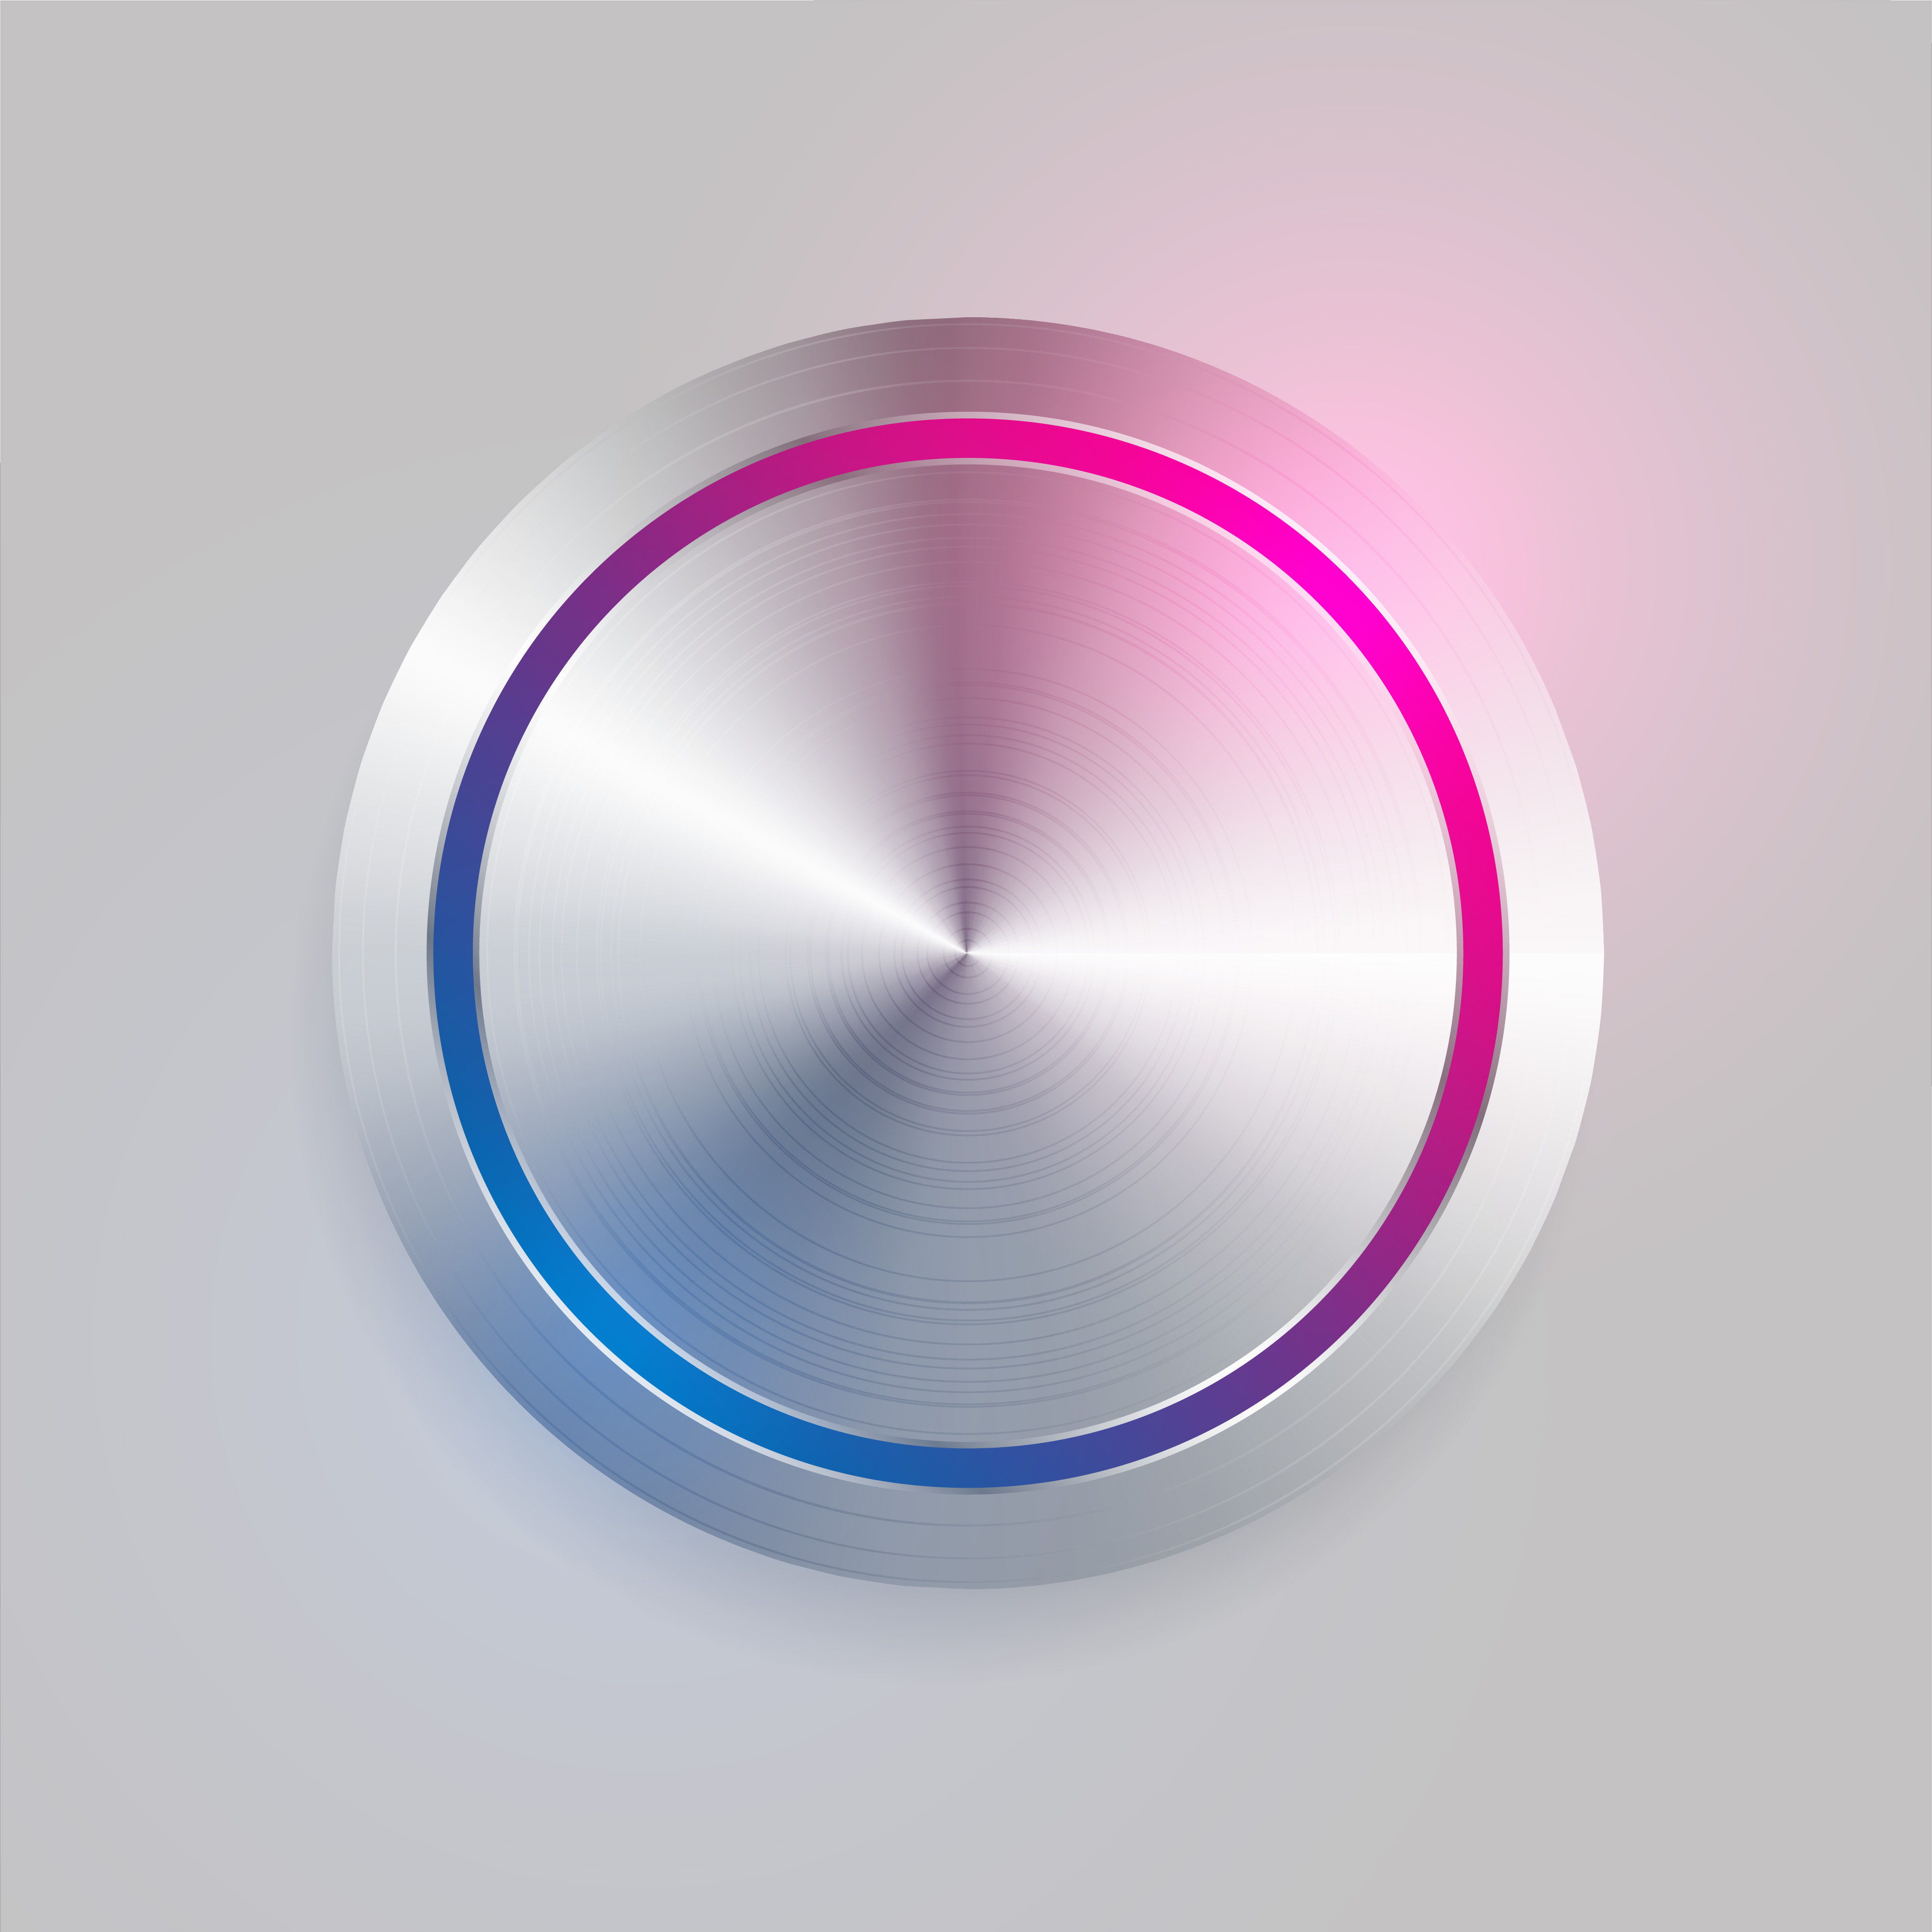
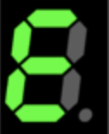
Getränkeautomat mit Display und Flaschenauswurfknopf
3,-
Man kann nur 2 Euro- und 1 Euromünzen einwerfen.
Flaschenpreis ist 3 Euro. Wirft man zuviel ein, wird das Retourgeld beim Flaschenkauf zurückgegeben.
Das Display zeigt immer die Geldsumme an, außer der Flaschenauswurfknopf wurde zu früh gedrückt, dann .

Slide 3
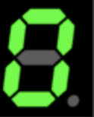
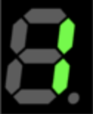
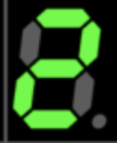
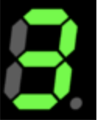
Entwicklung eines Mealy Automaten
1. Eingabe definieren:
Flaschenauswurfsknopf
2. Ausgabe definieren:
Retourgeld
3. Zustände des Mineralwasserflaschengetränkeautomaten
Startzustand
Getränkeautomat
mit insgesamt 0 Euro
Getränkeautomat
mit insgesamt 1 Euro
Getränkeautomat
mit insgesamt 2 Euro
Getränkeautomat
mit insgesamt 3 Euro
Getränkeautomat
mit mehr als dem Flaschenpreis von 3 Euro
Name:
S
Z1
Z2
Z3
Z^

Slide 4
Entwurf des Mealy Automaten
Z1
Z2
S
Z3
Z^

Slide 5
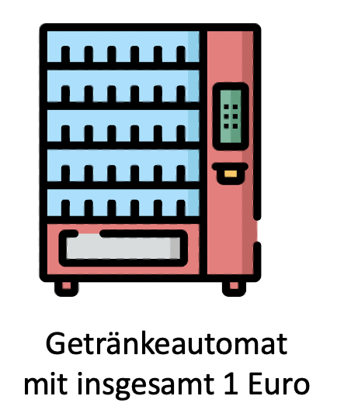
Entwurf des Mealy Automaten
Z1
Z2
/
S
Z3
Einwerfen der Eineuromünze am Beginn wechselt den Automaten in Zustand Z1.
Z^

Slide 6
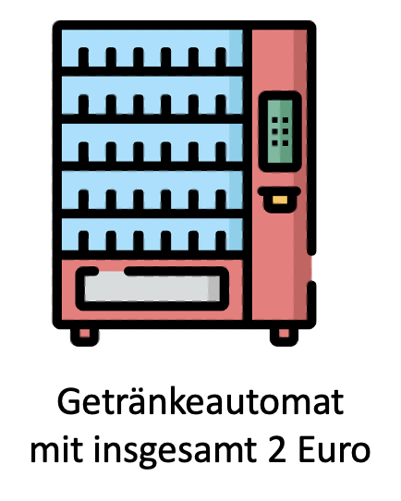
Entwurf des Mealy Automaten
Z1
Z2
/
/
S
Z3
Einwerfen der Eineuromünze am Beginn wechselt den Automaten in Zustand Z2.
Z^

Slide 7
Entwurf des Mealy Automaten
Z1
Z2
/
/
/
Z3
S
Beim Drücken des Flaschenauswurfsknopfs wird E für Error ausgegeben.
Z^

Slide 8
Entwurf des Mealy Automaten
Z1
/
Z2
/
/
/
Z3
S
Wirft man in Z1 eine Eineuromünze ein, sind im Getränkeautomaten 2 Euro, daher ist der Zustand Z2.
Z^

Slide 9
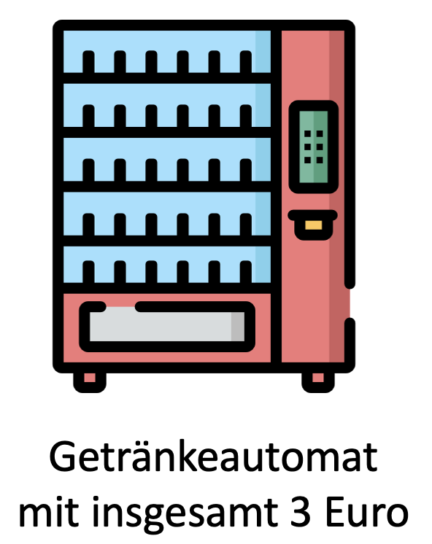
Entwurf des Mealy Automaten
Z1
/
Z2
/
/
/
/
S
Z3
Wirft man in Z1 eine Zweieuromünze ein, sind im Getränkeautomaten 3 Euro, daher ist der Zustand Z3.
Z^

Slide 10
Entwurf des Mealy Automaten
/
Z1
/
Z2
/
/
/
/
S
Z3
Beim Drücken des Flaschenauswurfsknopfs wird E für Error ausgegeben.
Z^

Slide 11
Entwurf des Mealy Automaten
/
Z1
/
Z2
/
/
/
/
/
S
Z3
Wirft man in Z2 eine Eineuromünze ein, sind im Getränkeautomaten 3 Euro, daher ist der Zustand Z3.
Z^

Slide 12
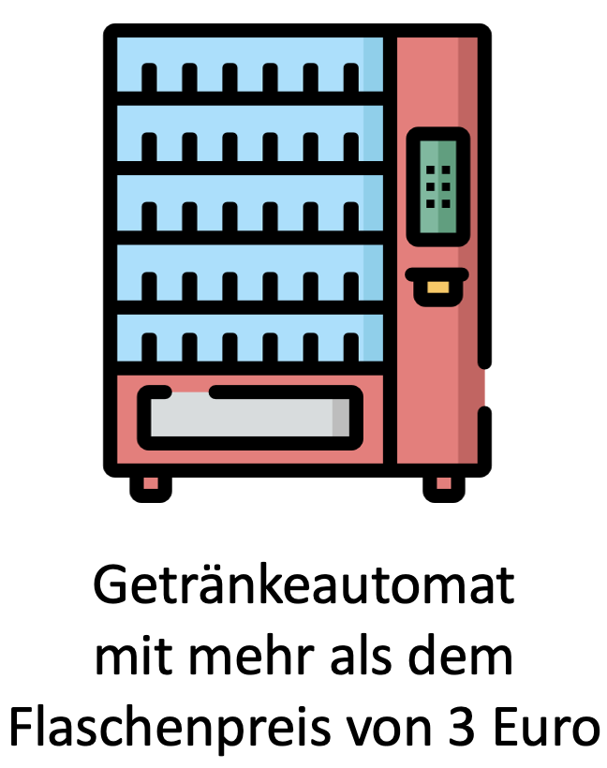
Entwurf des Mealy Automaten
/
Z1
/
Z2
/
/
/
/
/
S
Z3
Wirft man in Z2 eine Zweieuromünze ein, sind im Getränkeautomaten 4 Euro, daher ist der Zustand Z^.
/
Z^

Slide 13
Entwurf des Mealy Automaten
/
/
Z1
/
Z2
/
/
/
/
/
S
Z3
Beim Drücken des Flaschenauswurfsknopfs wird E für Error ausgegeben.
/
Z^

Slide 14
Entwurf des Mealy Automaten
/
/
Z1
/
Z2
/
/
/
/
/
S
Z3
In Z3 führt das Einwerfen jeder Euromünze ebenfalls zum Zustand Z^.
/
/
/
Z^

Slide 15
Entwurf des Mealy Automaten
/
/
Z1
/
Z2
/
/
/
/
/
S
Z3
/
Im Zustand Z3 führt die Flaschenauswurftaste zur Ausgabe der Flasche und die Rückstellung des Displays auf 0 Euro.
/
/
Z^

Slide 16
Entwurf des Mealy Automaten
/
/
Z1
/
Z2
/
/
/
/
/
/
S
Z3
/
In Z^ führt das Einwerfen jeder Euromünze wieder zu Zustand Z^.
/
/
/
Z^
/

Slide 17
Entwurf des Mealy Automaten
/
/
Z1
/
Z2
/
/
/
/
/
S
Z3
/
Im Zustand Z^ führt die Flaschenauswurftaste zur Ausgabe der Flasche, des Retourgelds und zur Displayanzeige 0.
/
/
/
Z^
/
/

Slide 18
Entwurf des Mealy Automaten
/
/
Z1
/
Z2
/
/
/
/
/
S
Z3
/
/
/
/
Z^
/
/

